Slide 1

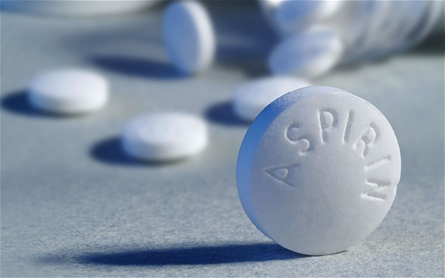
Vom Erdöl zum Aspirin

Slide 2
Gliederung
Was ist Aspirin? (Acetylsalicylsäure)
Versuch: Synthese von Acetylsalicylsäure
Ausgangsstoff und Endprodukt
Cracken und Reforming
Zwischenprodukte
Reaktion und Reaktionstypen

Slide 3
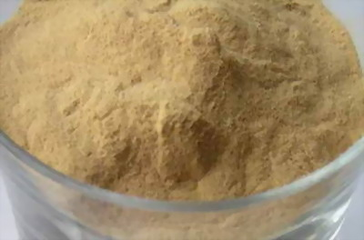
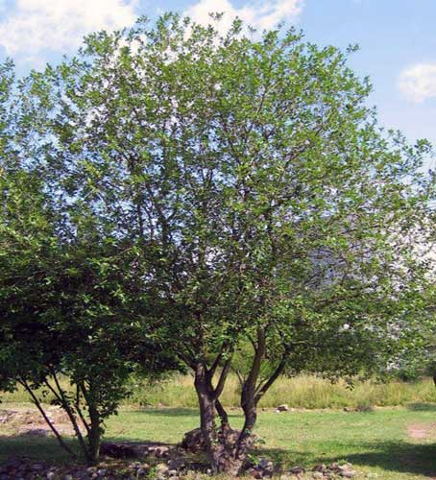


Was ist Aspirin?

Slide 4
Ablauf der Reaktionen
Propen+ Benzol-> Cumol
Cumol+ Sauerstoff-> Aceton+ Phenol
Phenol+ Kohlenstoffdioxid-> Salicylsäure
Salicylsäure+ Essigsäureanhydrid-> Acetylsalicylsäure

Slide 5
Versuch: Synthese von Acetylsalicylsäure
M: Waage, Wasserbad, Tropfpipette, Erlenmeyerkolben, Becherglas, Salicylsäure, Essigsäureanhydrid, Schwelfelsäure
D: 1) 2g Salicylsäure mit 5ml Essigsäureanhydrid und 5 Tropfen Schwefelsäure 2min erhitzen
2) Einige Tropfen Wasser hinzugeben (Hydrolysierung von Essigsäureanhydrid) und dann in 200ml Wasser geben
3) Produkt trocknen

Slide 6
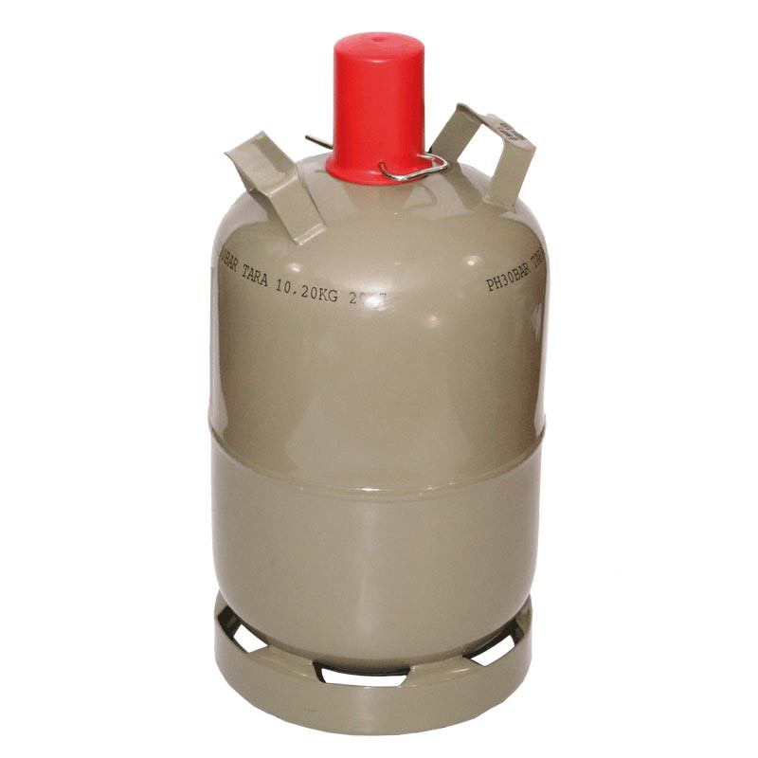
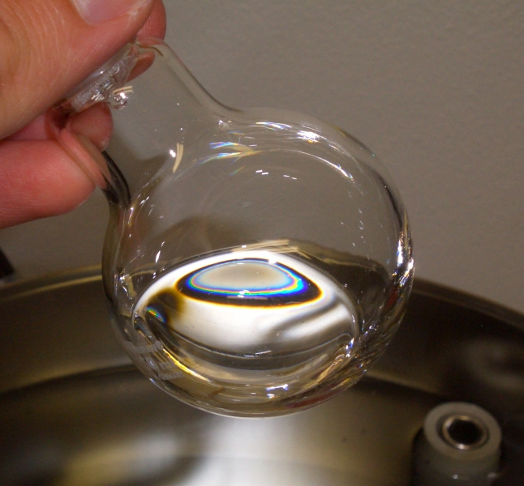
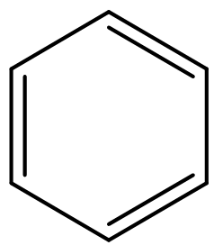
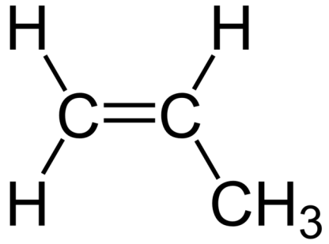
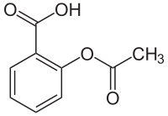
Ausgangsstoff und Endprodukt

Slide 7
Cracken und Reforming
Nach der Erdölaufbereitung 2 Folgeschritte der Erdölverarbeitung (Cracken und Reforming)
Cracken
langkettige Alkane werden zu kurzkettigen Alkanen gebrochen
Reforming
Alkane werden durch Hitze zu Aromaten „umgeformt“. Dabei wird Wasserstoff abgespalten

Slide 8
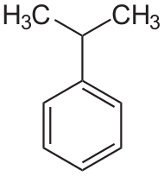
Cumol
Summenformel: C₉H₁₂
C₃-Benzolgruppe
Löslich in organischen Verbindungen
Schwer löslich in Wasser

Slide 9
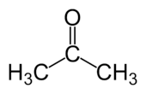
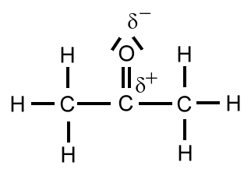
Aceton
Summenformel: CH₃COCH₃
Carbonylgruppe, einfachstes Keton
Löslich in organischen Verbindungen
Polares Lösungsmittel

Slide 10
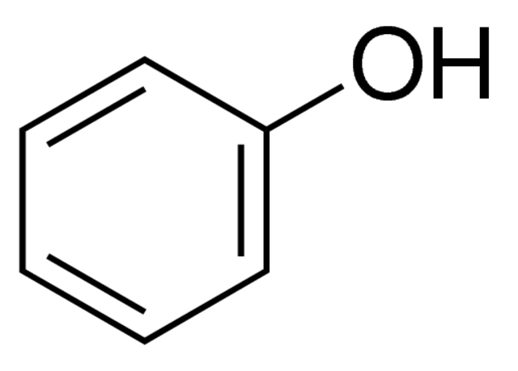
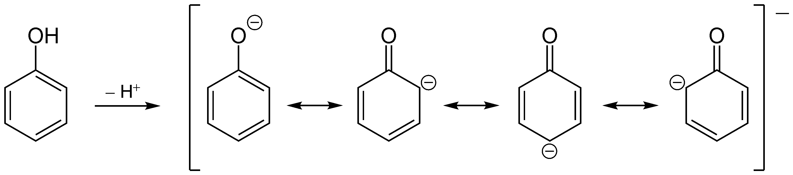
Phenol
Summenformel: C₆H₆O
Farblose Kristallnadeln
Phenylgruppe an Hydroxygruppe gebunden
Schwache organische Säure
Negative Ladung ist im Ring delokalisiert

Slide 11
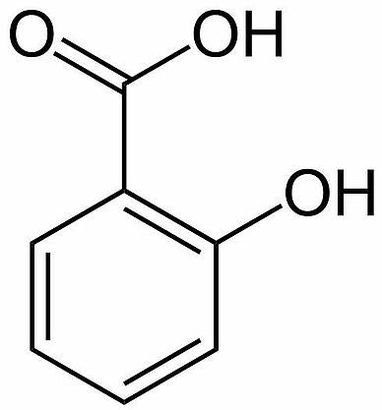
Salicylsäure
Summenformel: C₇H₆O₃
Aromat, durch Benzolring
Hydroxycarbonsäure, durch Carboxy- und Hydroxygruppe
Phenole, durch direkte Bindung der Hydroxygruppe an den Benzolring

Slide 12
Reaktion und Reaktionstypen

Slide 13
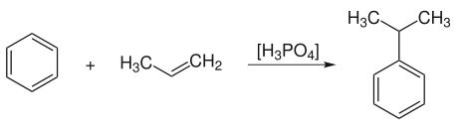
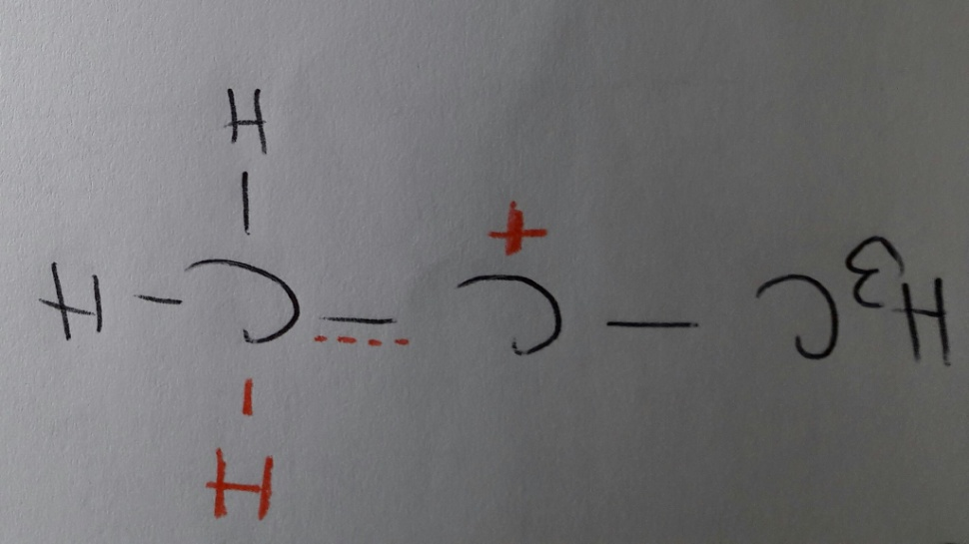
Benzol+ Propen-> Cumol
elektrophile Addition
elektrophile Substitution

Slide 14
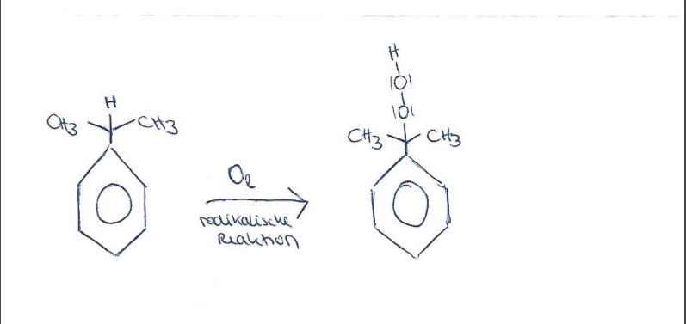
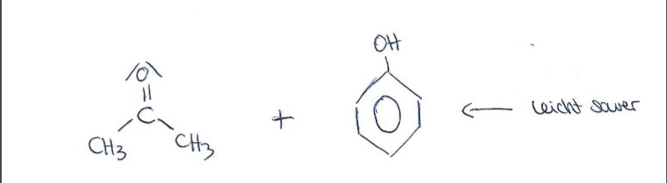
Cumol+ Sauerstoff-> Aceton + Phenol
Addition
Substitution

Slide 15
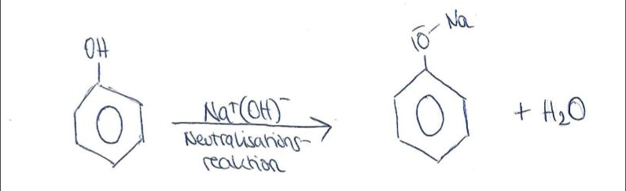
Cumol+ Sauerstoff-> Aceton + Phenol

Slide 16
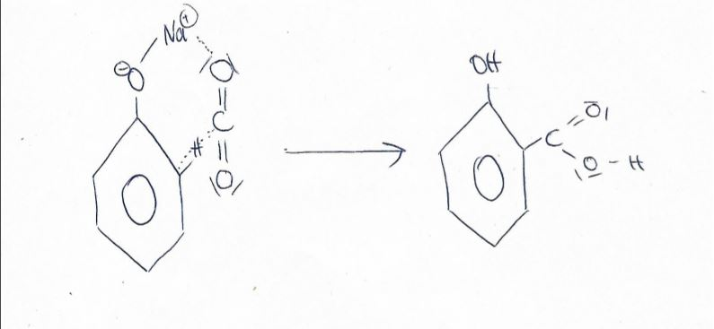
Phenol+ Kohlenstoffdioxid-> Salicylsäure
Sechseck-Stellung

Slide 17
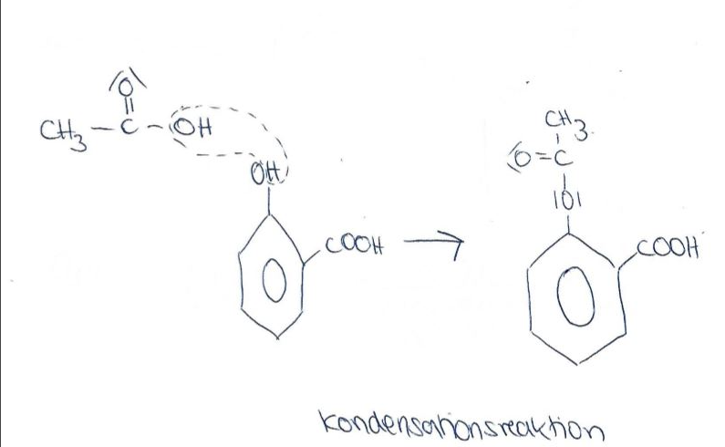
Salicylsäure+ Essigsäure-> Acetylsalicylsäure

Slide 18
Quellen
http://www.chemie.fu-berlin.de/chemistry/oc/reac/reaktionstypen.html
http://www.chemgapedia.de/vsengine/vlu/vsc/de/ch/4/cm/reaktionen.vlu/Page/vsc/de/ch/4/cm/reaktionen/reaktionstypen.vscml.html
https://de.wikipedia.org/wiki/Acetylsalicyls%C3%A4ure
http://www.chemie.de/lexikon/Cumol.html
http://www.chemieonline.de/forum/showthread.php?t=183976
http://www.chemikerboard.de/topic,1609,-propen%2Bbenzol---undgt%3B-2-phenylpropan.html
Chemie Buch S 466/468 Komplett und Versuch 3

Slide 19


